Slide 1

Trường Đại Học Bách Khoa-Đại Học Đà Nẵng
Đánh giá hiệu năng phân loại ảnh trên tập dữ liệu CIFAR-100: MobileNetV3-Large và CNN tự thiết kế
Giảng viên hướng dẫn: Trần Thị Minh Hạnh
Sinh viên thực hiện:
      Nguyễn Ái Chinh -22DT3
      Trần Thanh Hải -22DT3
      Lê Quang Thắng -22DT3

Slide 2
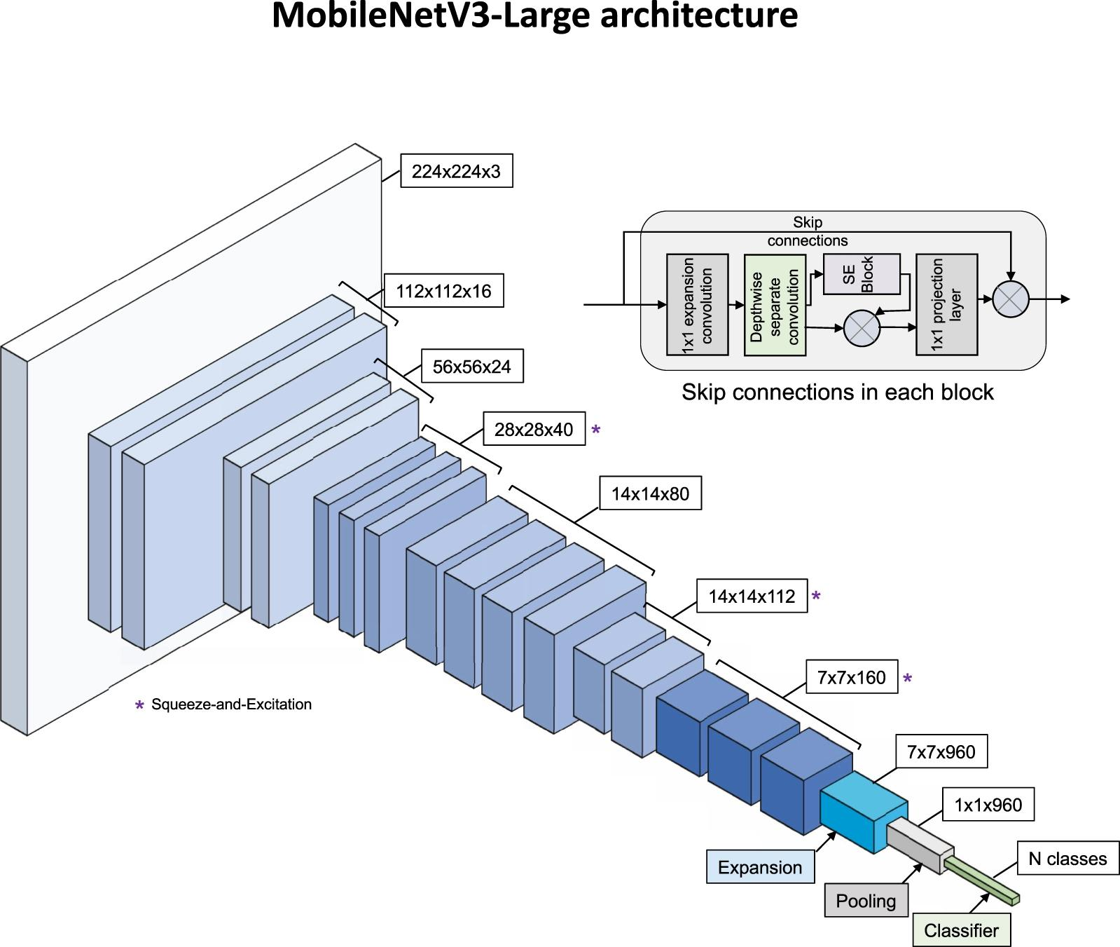
MobileNetV3-Large is a lightweight CNN that balances accuracy and computational efficiency, making it ideal for mobile and embedded devices.
Key techniques:
Inverted Residual Block
Depthwise Separable Convolution
Squeeze-and-Excitation (SE)
Activate function: h-swish
1
Notes:
Tổng hợp theo notebook CNN_CIFAR_fruits_kernel_3x3.ipynb. Kết luận về phạm vi dataset dựa trên lớp CIFAR100 được nạp và 100 class_names.

Slide 3
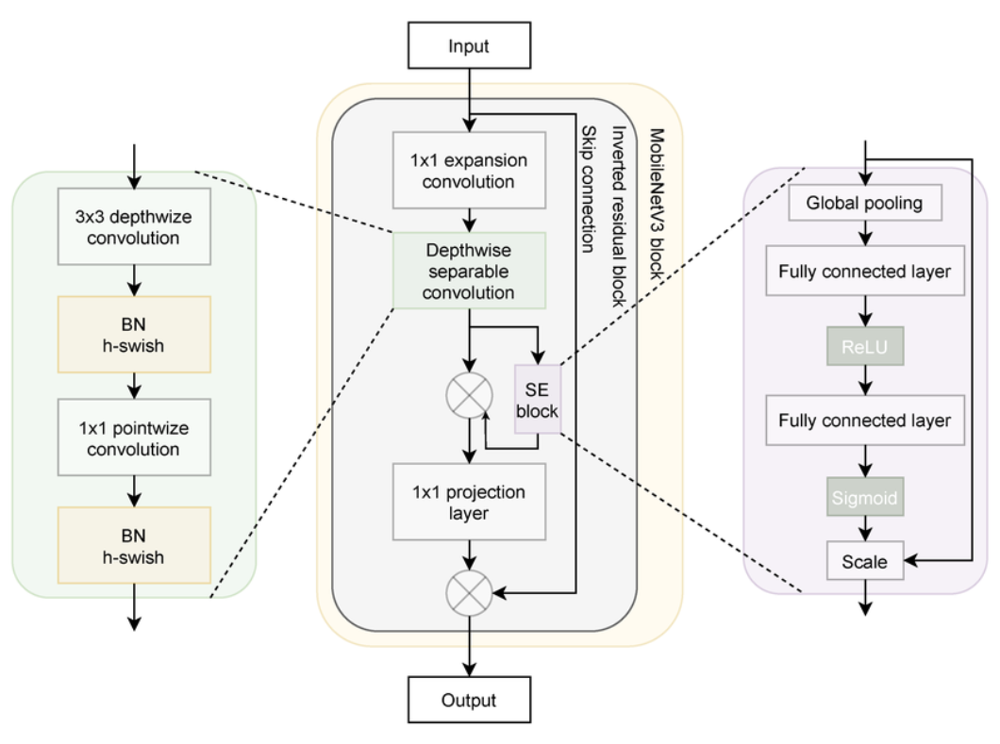
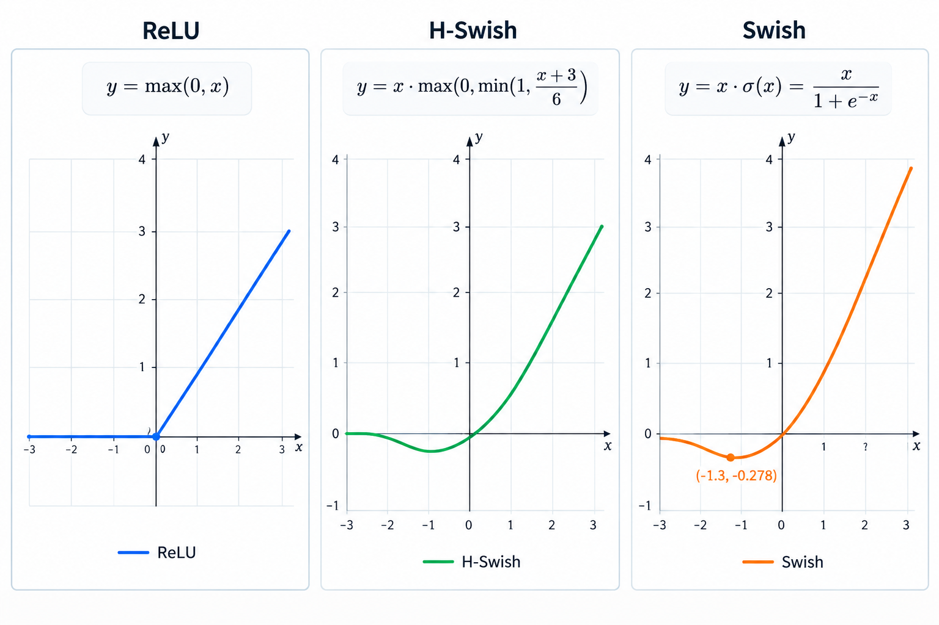
2

Slide 4
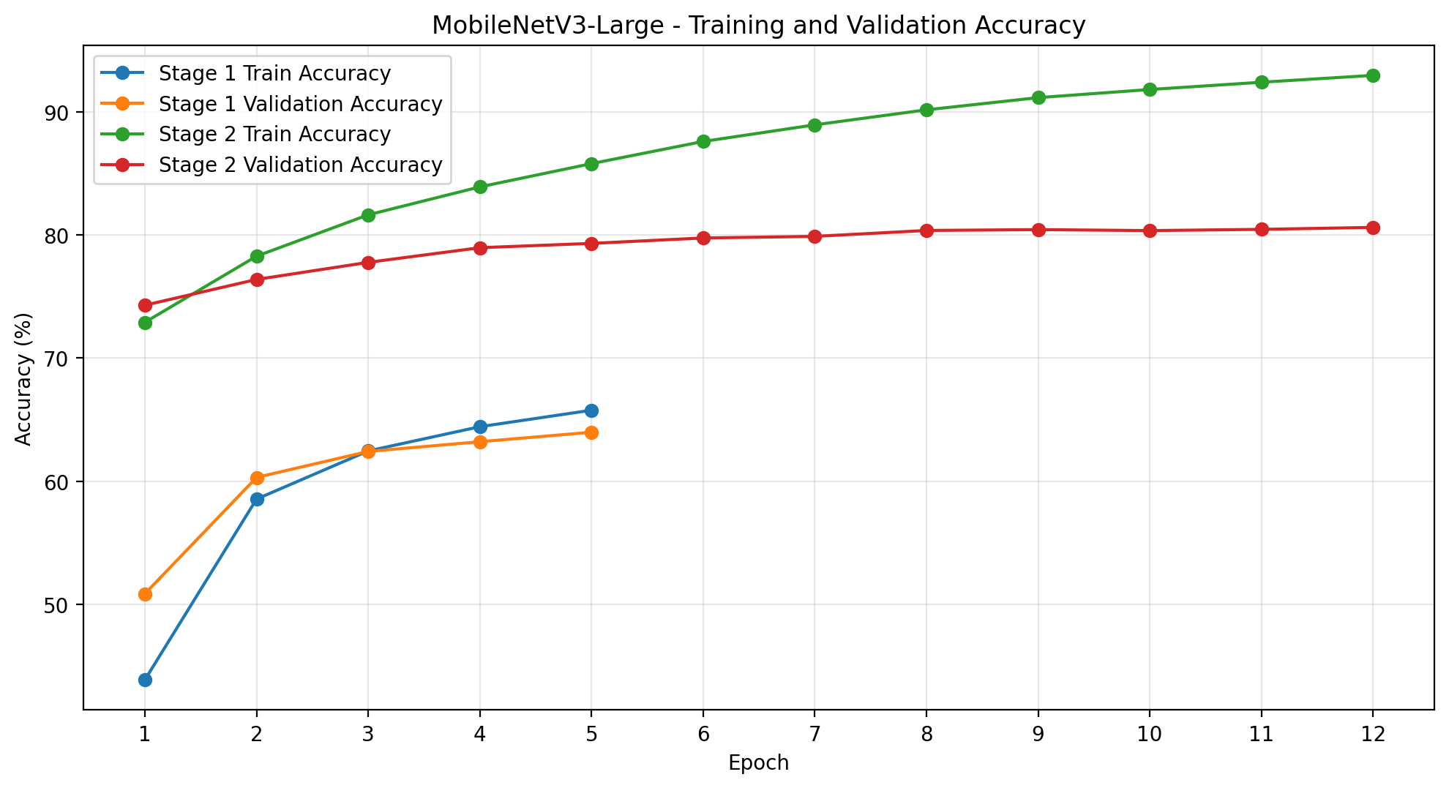
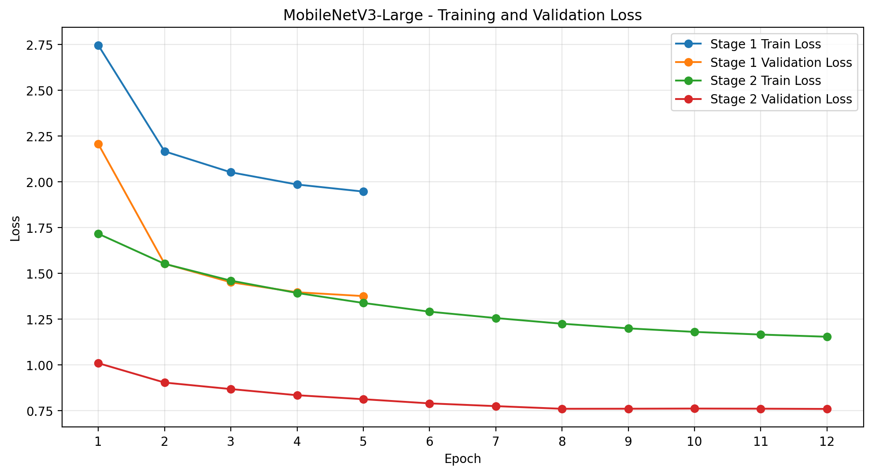
3

Slide 5
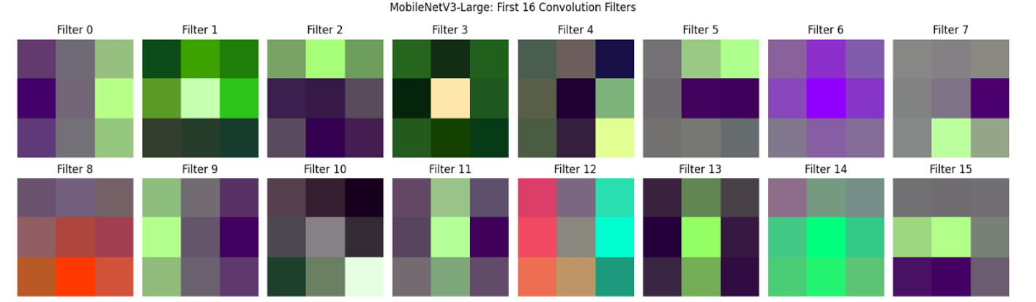
4

Slide 6
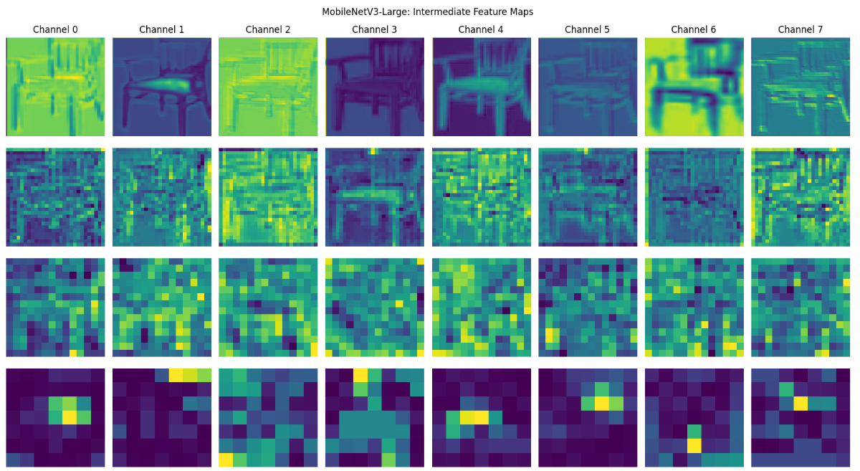
5

Slide 7
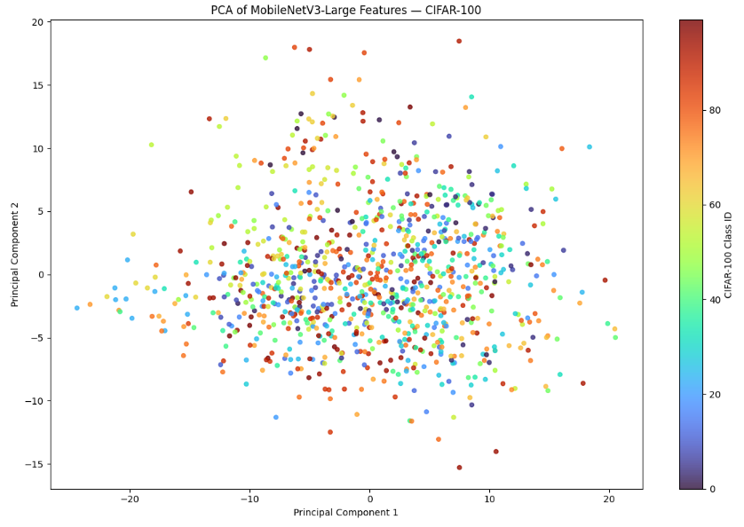
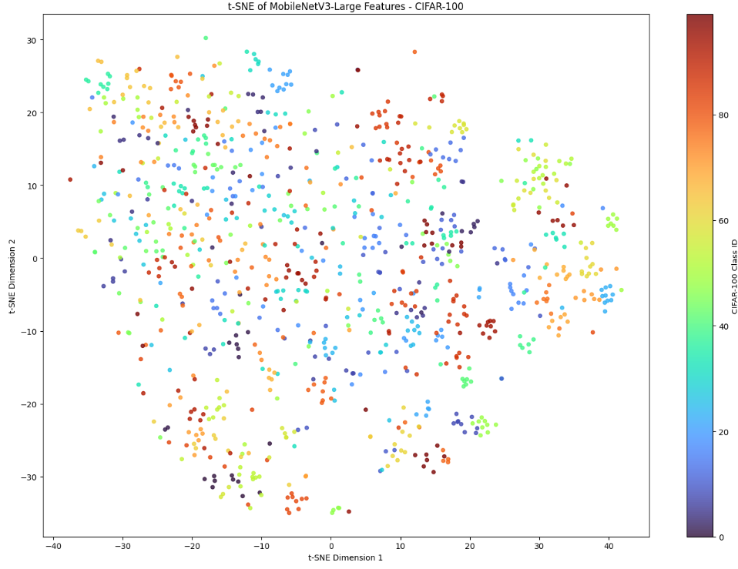
6

Slide 8
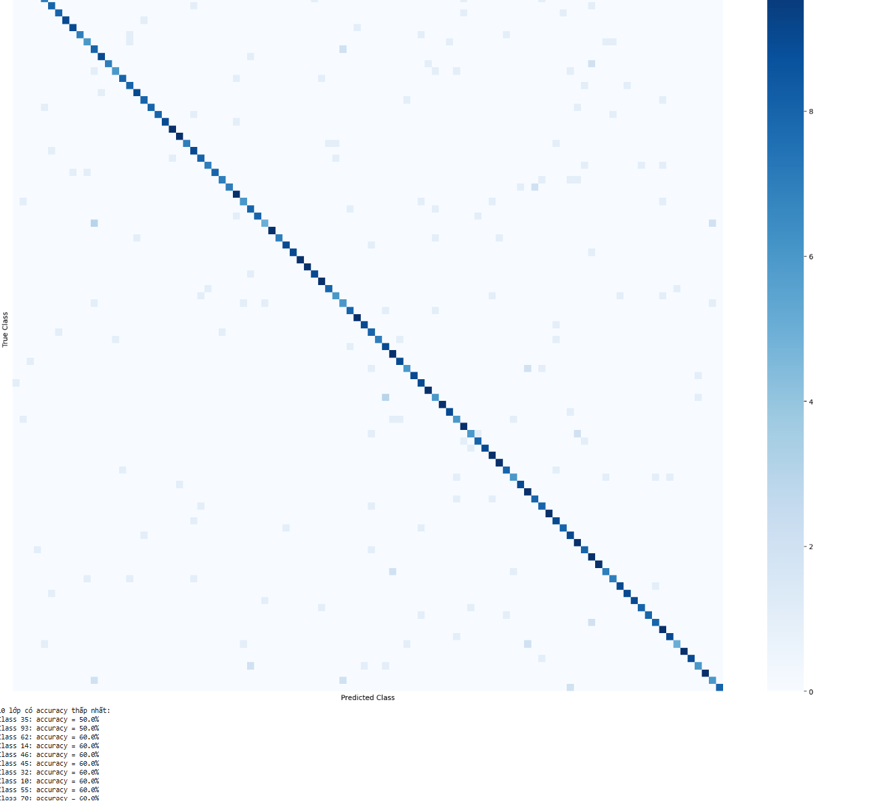
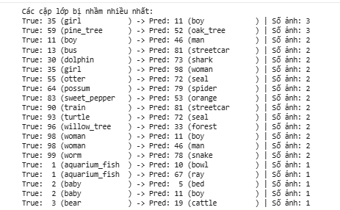
7

Slide 9
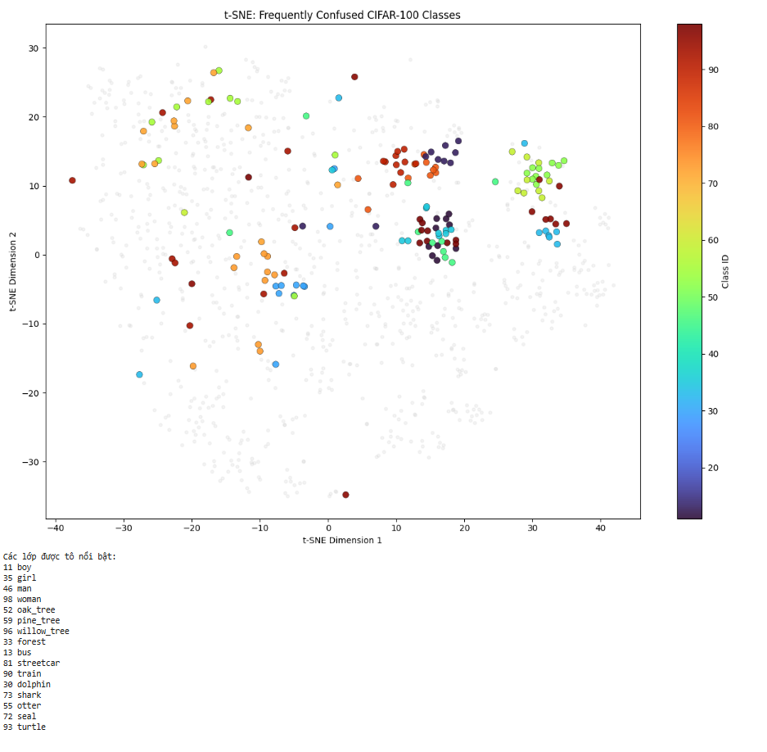
8

Slide 10
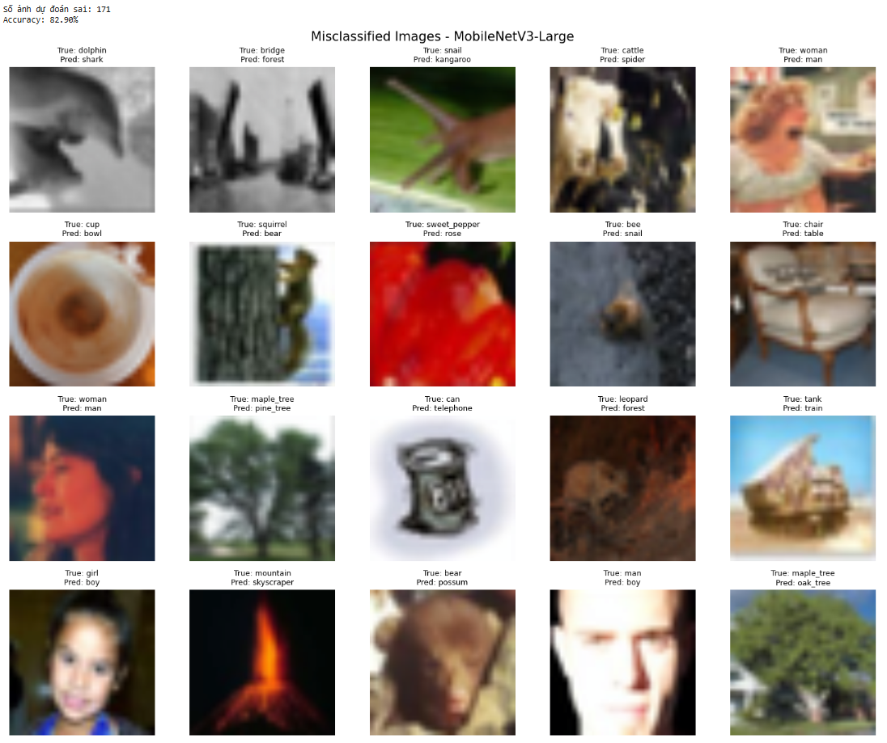
9

Slide 11
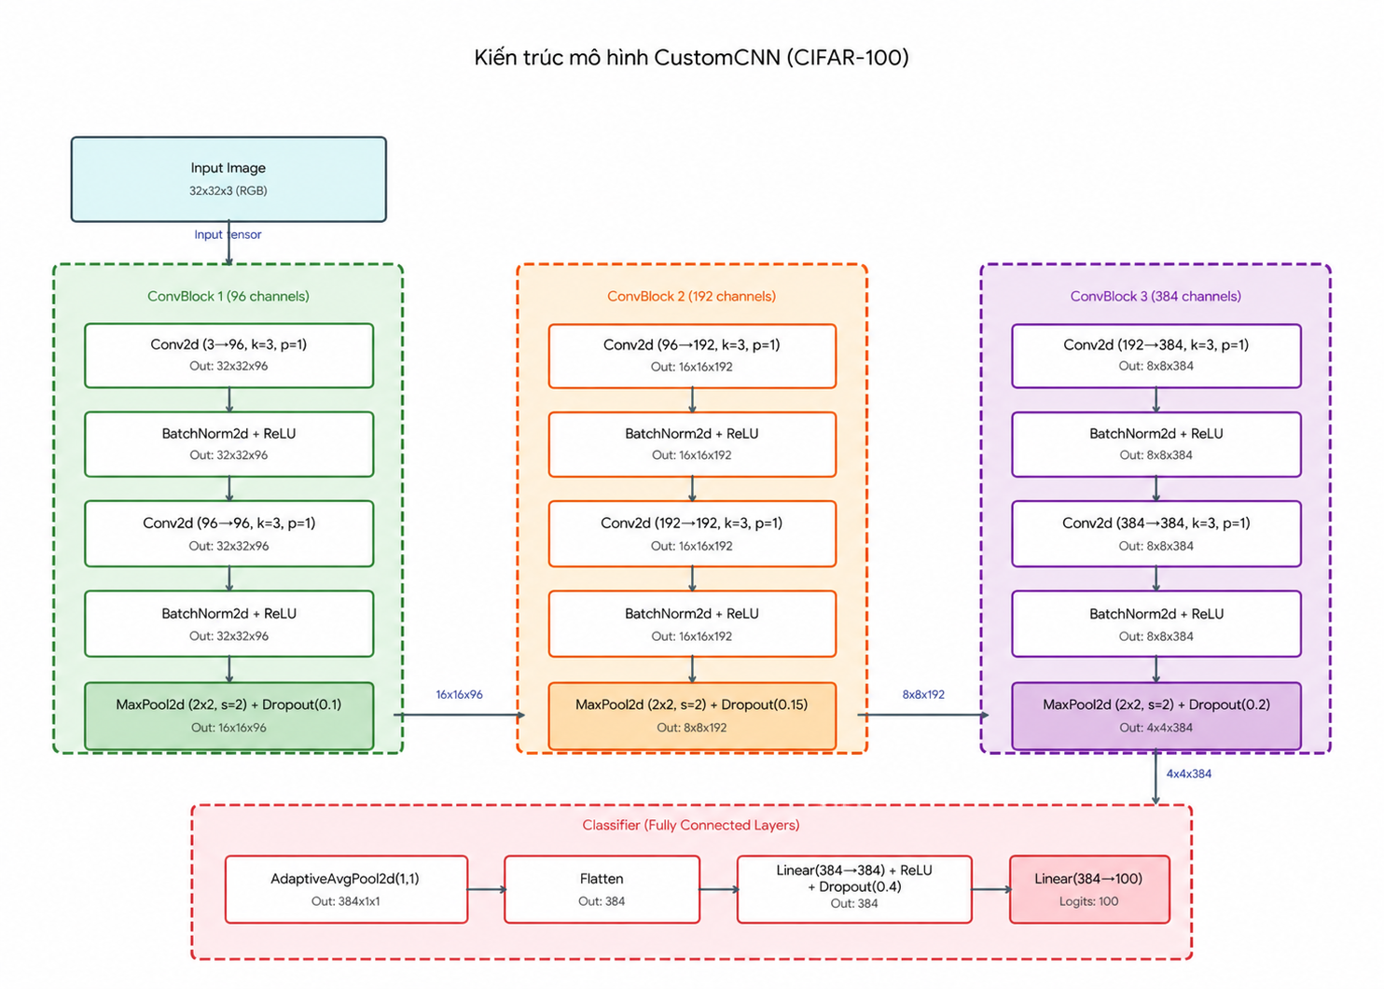
Tổng quan kiến trúc CNN tự xây
10
Notes:
Nguồn: định nghĩa CustomCNN trong notebook CNN_CIFAR_fruits_kernel_3x3.ipynb.

Slide 12
Kích thước tensor qua ba ConvBlock
Padding 1 giữ nguyên H×W ở convolution 3×3; MaxPool2d mới giảm mỗi chiều một nửa.
ConvBlock 1
ConvBlock 2
ConvBlock 3
Đầu vào
Đầu vào
Đầu vào
3 × 32 × 32
96 × 16 × 16
192 × 8 × 8
Sau hai Conv 3×3
Sau hai Conv 3×3
Sau hai Conv 3×3
96 × 32 × 32
192 × 16 × 16
384 × 8 × 8
Sau MaxPool
Sau MaxPool
Sau MaxPool
96 × 16 × 16
192 × 8 × 8
384 × 4 × 4
Mô hình đổi độ phân giải để tăng số kênh
Không gian giảm 32→16→8→4, còn độ sâu đặc trưng tăng 3→96→192→384.
12
Notes:
Kích thước tensor được suy ra trực tiếp từ kernel_size=3, padding=1 và MaxPool2d(kernel_size=2, stride=2) trong notebook.

Slide 13
Quy trình huấn luyện và chọn checkpoint
Train cập nhật trọng số; validation theo dõi chất lượng và quyết định lúc dừng.
Batch ảnh
Forward
CrossEntropy
Backward
AdamW
128 ảnh tối đa
CNN tạo logits
so sánh với nhãn
tính gradient
cập nhật trọng số
Một epoch chạy qua toàn bộ 45.000 ảnh train, chia thành khoảng 352 batch.
Validation mỗi epoch
Điều chỉnh học
Chọn mô hình
Đo val_loss và val_accuracy trong eval mode, không lan truyền gradient và không cập nhật trọng số.
ReduceLROnPlateau giảm learning rate khi val_loss chững lại. AdamW bắt đầu ở 0,001 với weight decay 0,0001.
Lưu checkpoint khi val_loss thấp nhất. Dừng nếu 10 epoch liên tiếp không cải thiện, tối đa 80 epoch.
Dữ liệu: 45.000 train · 5.000 validation · 10.000 test
14
Notes:
Các tham số và vòng lặp trích từ cell huấn luyện của notebook. Dữ liệu train ban đầu 50.000 ảnh được chia ngẫu nhiên 45.000/5.000; test giữ riêng 10.000 ảnh.

Slide 14
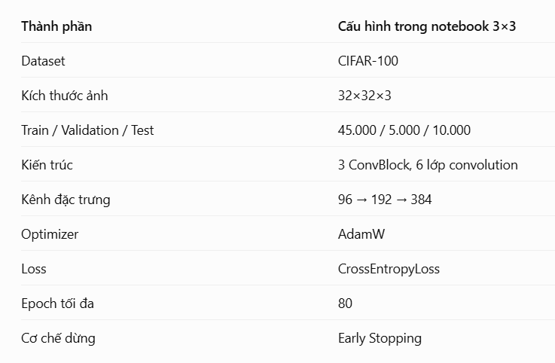
Thiết lập thực nghiệm
15
Notes:
PCA dùng tối đa 3.000 mẫu từ test; t-SNE dùng tối đa 2.000 mẫu. Cả hai lấy vector sau AdaptiveAvgPool2d và Flatten.

Slide 15
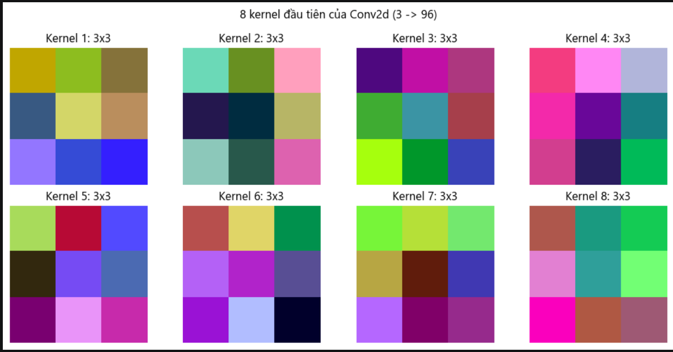
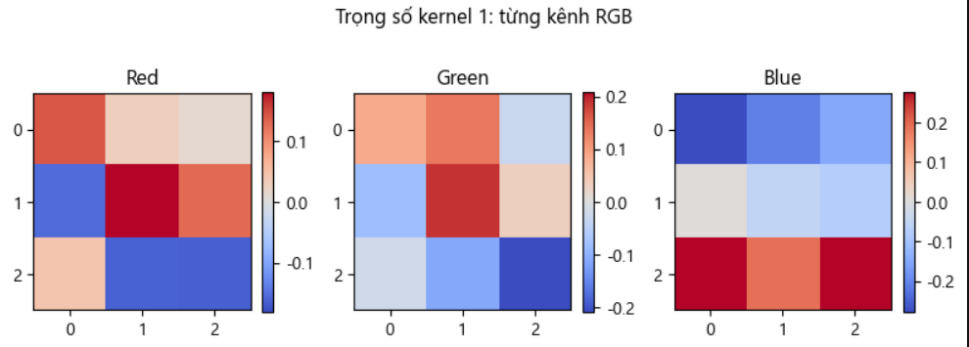
Visualize kernel (kernel 3x3)
16
Notes:
PCA dùng tối đa 3.000 mẫu từ test; t-SNE dùng tối đa 2.000 mẫu. Cả hai lấy vector sau AdaptiveAvgPool2d và Flatten.

Slide 16
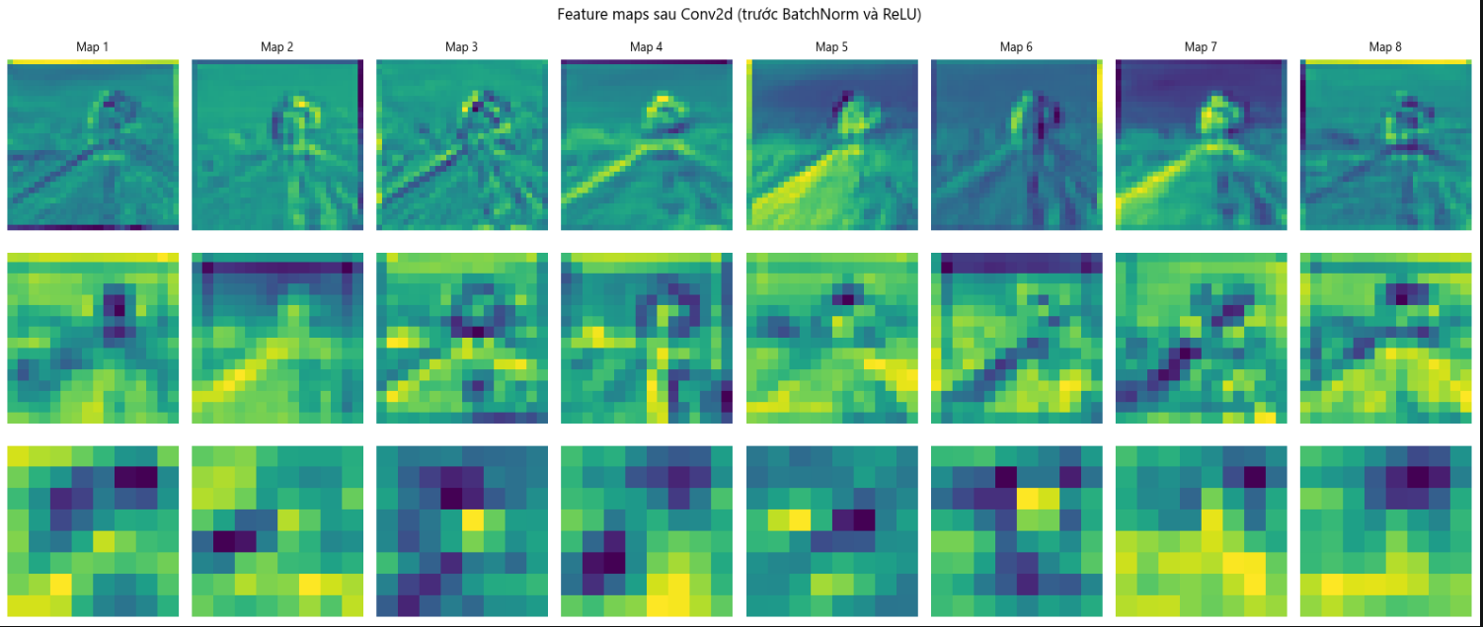
Visualize feature map (kernel 3x3)
8 feature map đầu tiên của mỗi khối ConvBlock (Kernel 3x3)
16
Notes:
PCA dùng tối đa 3.000 mẫu từ test; t-SNE dùng tối đa 2.000 mẫu. Cả hai lấy vector sau AdaptiveAvgPool2d và Flatten.

Slide 17
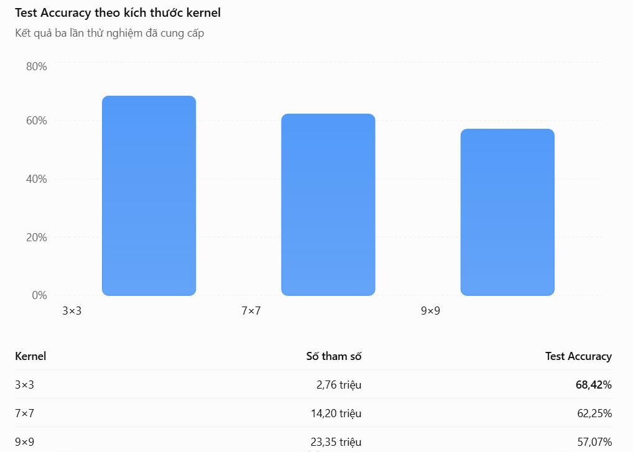
Kết quả thực nghiệm trên 3 kernel có kích thước khác nhau
18
Notes:
PCA dùng tối đa 3.000 mẫu từ test; t-SNE dùng tối đa 2.000 mẫu. Cả hai lấy vector sau AdaptiveAvgPool2d và Flatten.

Slide 18
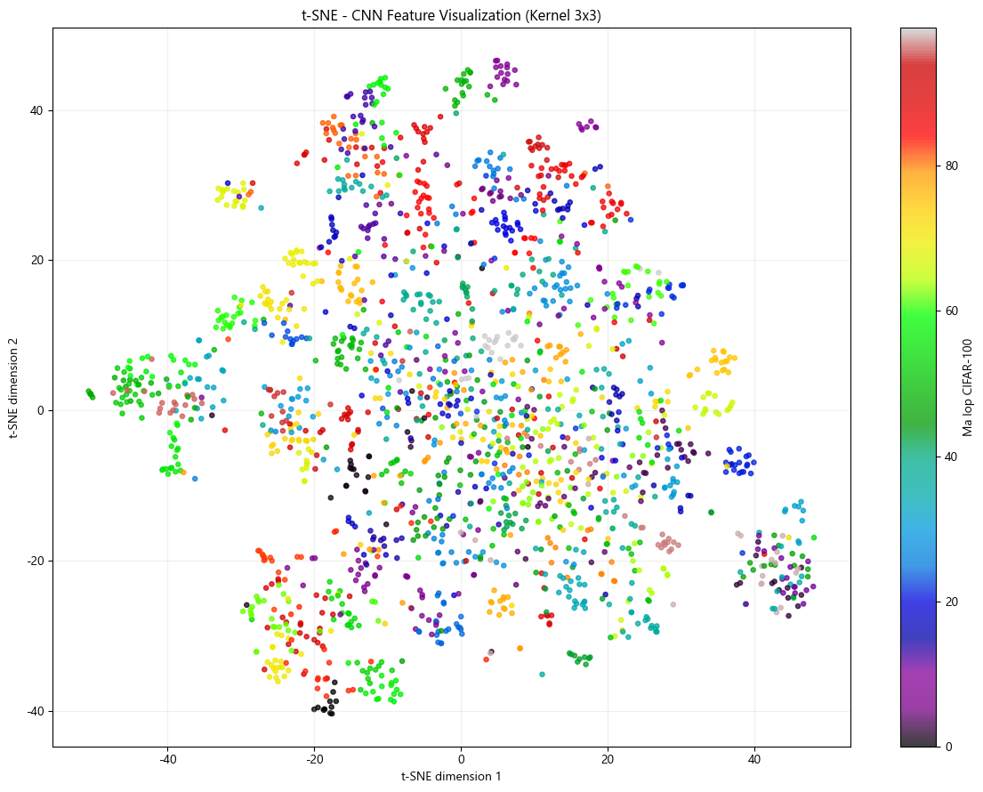
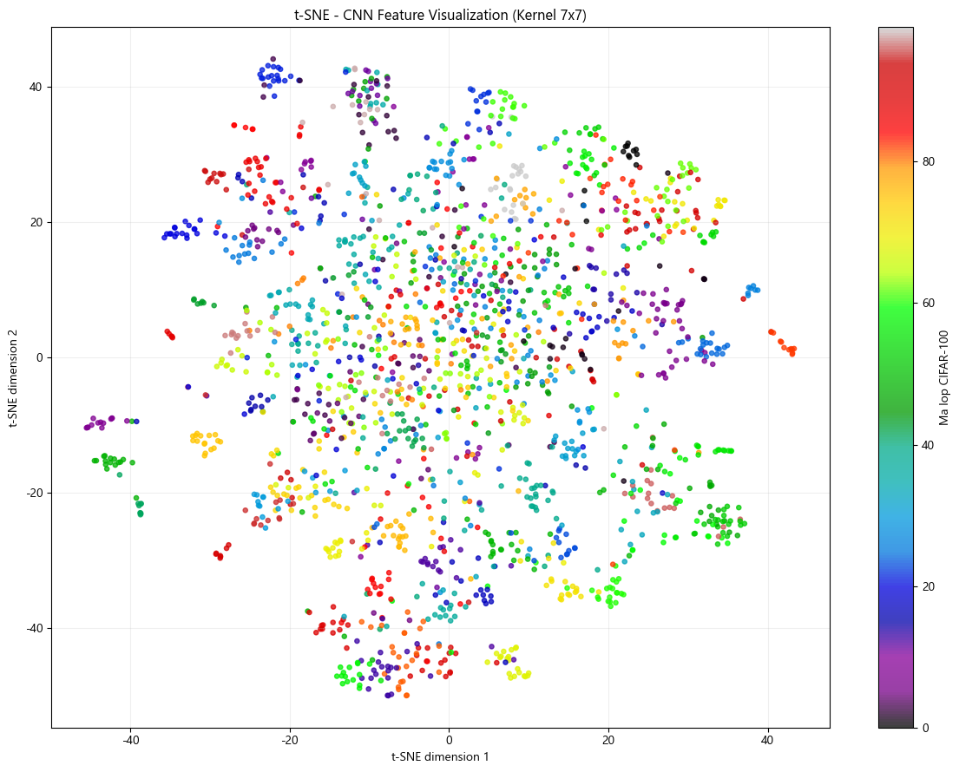
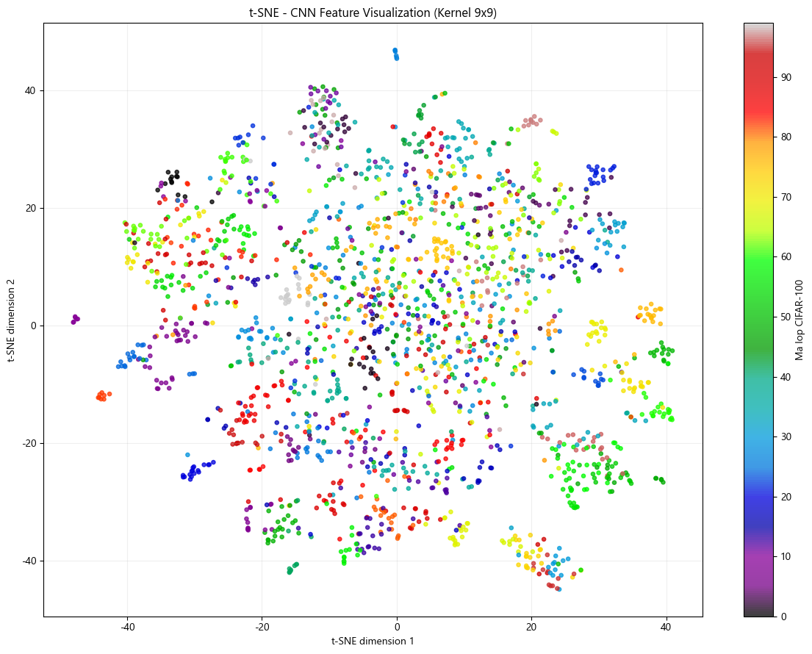
Visualize feature vector (tSNE)
Kernel 3x3
Kernel 7x7
Kernel 9x9
17
Notes:
PCA dùng tối đa 3.000 mẫu từ test; t-SNE dùng tối đa 2.000 mẫu. Cả hai lấy vector sau AdaptiveAvgPool2d và Flatten.

Slide 19
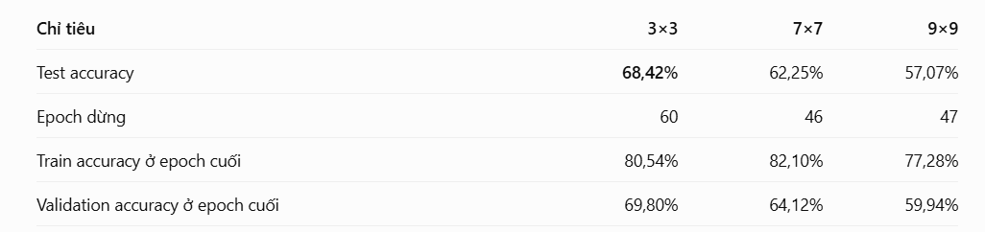
Kết quả thực nghiệm
19
Notes:
PCA dùng tối đa 3.000 mẫu từ test; t-SNE dùng tối đa 2.000 mẫu. Cả hai lấy vector sau AdaptiveAvgPool2d và Flatten.

Slide 20
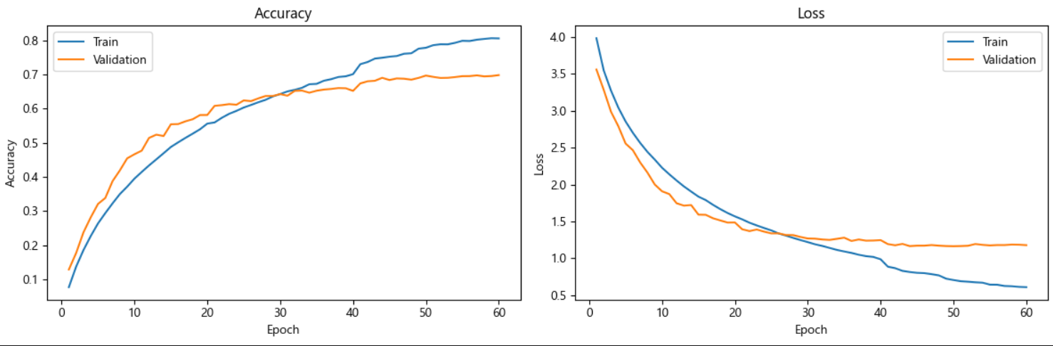
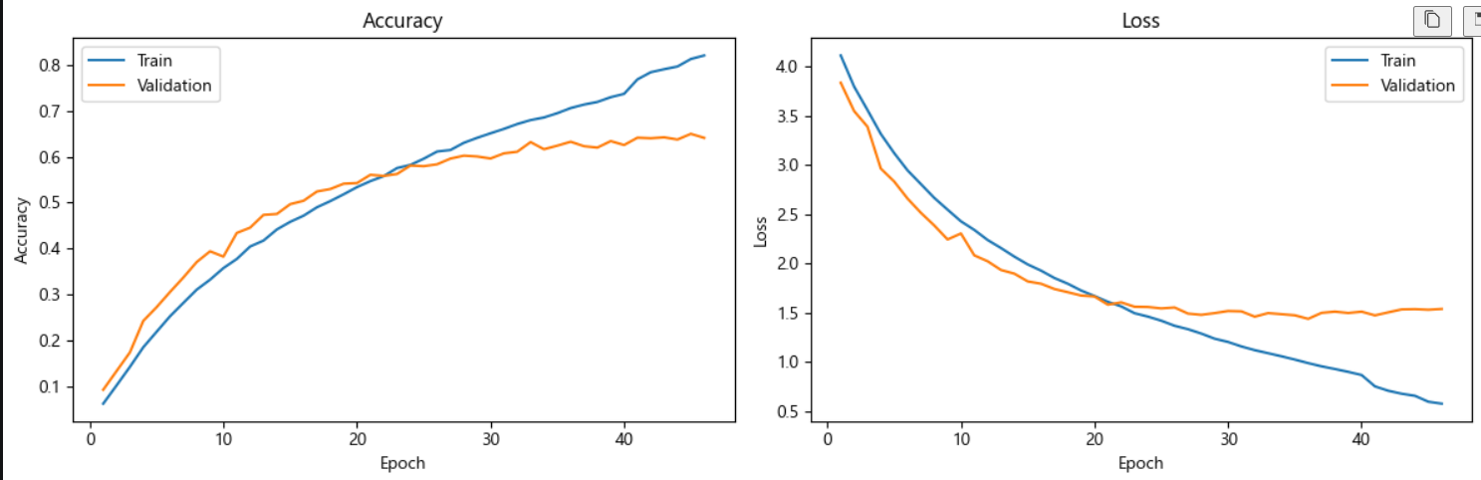
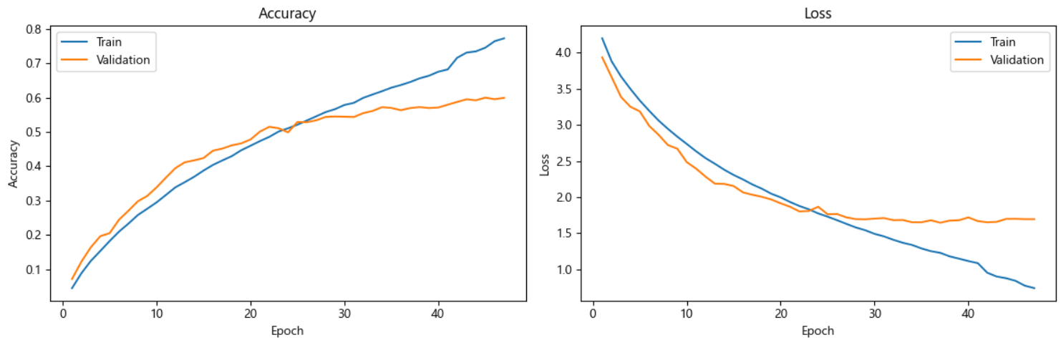
Learning Curves
Kernel 3x3
Kernel 7x7
Kernel 9x9
20
Notes:
PCA dùng tối đa 3.000 mẫu từ test; t-SNE dùng tối đa 2.000 mẫu. Cả hai lấy vector sau AdaptiveAvgPool2d và Flatten.

Slide 21
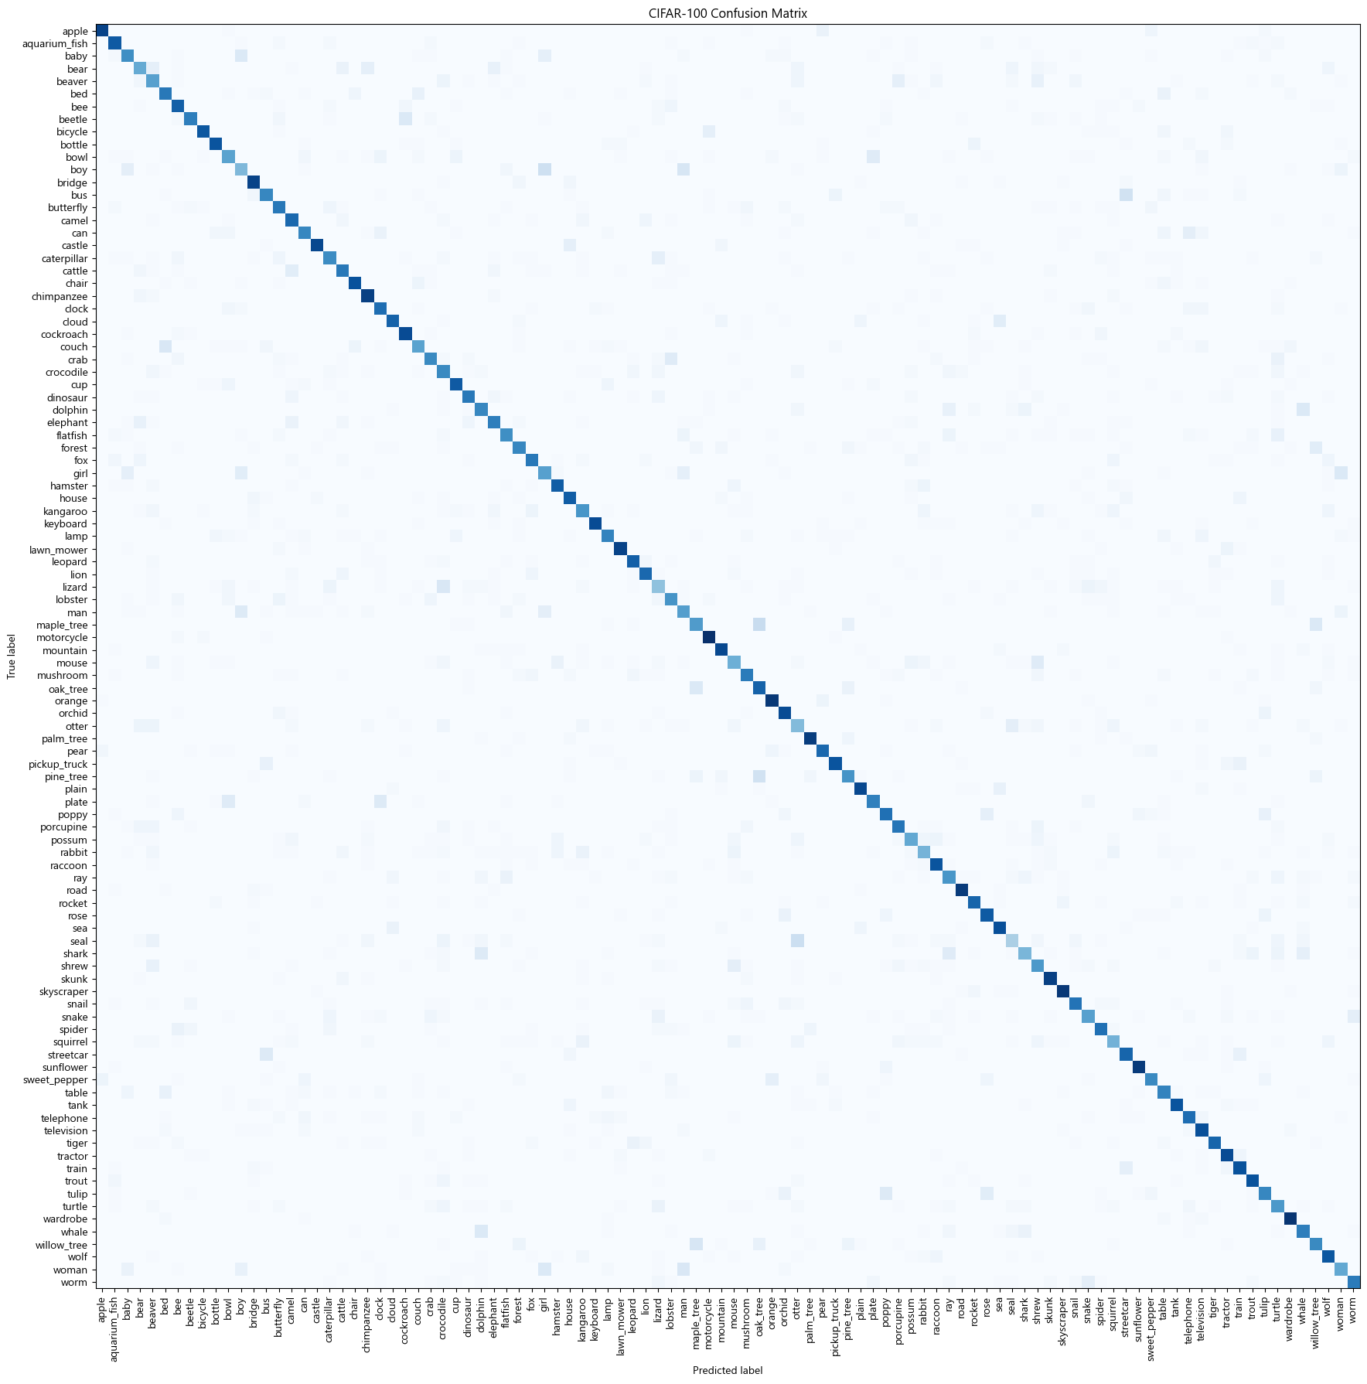
Confusion Matrix (kernel 3x3)
TEST ACCURACY
68,42%
Khoảng 6.842 / 10.000 ảnh dự đoán đúng
F1-score cao
Wardrobe 0,89
Sunflower 0,89
Apple 0,88
Palm tree 0,88
Một số lớp khó hơn
Seal 0,36
Lizard 0,38
Otter 0,39
Boy 0,44
21
Notes:
PCA dùng tối đa 3.000 mẫu từ test; t-SNE dùng tối đa 2.000 mẫu. Cả hai lấy vector sau AdaptiveAvgPool2d và Flatten.

Slide 22
Kết luận về mô hình
CNN tự xây học được biểu diễn phân loại CIFAR-100, với hiệu quả khác nhau giữa các lớp.
Về hiệu quả phân loại
Về khả năng học đặc trưng
Thông qua kernel và feature maps, nhóm quan sát được quá trình CNN biến đổi dữ liệu ảnh thành các biểu diễn đặc trưng có nhiều kênh và độ phân giải khác nhau. Quá trình này kết thúc bằng vector 384 chiều trước khi đi qua các lớp Linear để phân loại.
Trong ba thí nghiệm trên CIFAR-100, mô hình sử dụng kernel 3×3 đạt test accuracy cao nhất, 68,42%, đồng thời có số lượng tham số ít nhất. Khi tăng kích thước kernel lên 7×7 và 9×9, số lượng tham số tăng nhưng hiệu quả phân loại giảm.
F1-score dao động theo lớp, cho thấy một số lớp dễ nhầm hơn những lớp khác.
Kết luận chung
Trong phạm vi kiến trúc và cấu hình huấn luyện được khảo sát, kernel 3×3 mang lại sự cân bằng tốt nhất giữa độ chính xác phân loại và độ phức tạp mô hình.
22
Notes:
Tổng hợp theo notebook CNN_CIFAR_fruits_kernel_3x3.ipynb. Kết luận về phạm vi dataset dựa trên lớp CIFAR100 được nạp và 100 class_names.

Slide 23

8
Notes:
Các số liệu chép từ output lưu trong notebook. F1-score được lấy từ classification_report; accuracy là 68.42% trên 10.000 ảnh test.

